Slide 1

Java程序设计
(电子教案 24+12学时)
蒋哲远
Email:jzheyuan@qq.com
电子教案

Slide 2

Java程序设计课程目录
第1章 Java语言概述
第2章 基本类型、数组和枚举类型
第3章 运算符、表达式和语句
第4章 类与对象
第5章 继承与接口
第7章 内部类与异常类
第8章 常用实用类
第9章 组件和事件处理
第10章 输入输出流
第12章 Java多线程机制
第13章 Java网络编程
《Java程序设计》电子教案

Slide 3
第4章 类与对象
主要内容
类
对象
参数传值
对象组合
static关键字
this关键字
包
import语句
jar文件
难点
参数传值与对象组合
包和import语句
《Java程序设计》电子教案

Slide 4
§4.1 编程语言的几个发展阶段
面向机器语言
机器语言：二进制信息10001010表示一次加法；00010011表示一次减法等
汇编语言
面向过程语言
如C语言、Fortran语言等。核心编写代码块
缺少行为主体，及“对象”
《Java程序设计》电子教案

Slide 5
§4.1 编程语言的几个发展阶段
面向对象语言 ：Java,C++
基本概念
  对象：对象是对现实世界中个体或事物的抽象表示，是它的属性(数据)和相关操作(方法)的统一封装体。
  类：类用于表示某些对象的共同特征(属性和操作)，对象是类的实例。
面向对象特征
  封装：将数据及对数据的操作捆绑在一起成为类，就是封装。
  继承：将一个已有类的属性和方法保留，并将上自己特殊的属性和方法，从而构成一个新类，就是继承。原来的类是父类，新类是子类，子类继承或派生于父类。
  多态：在一个类或多个类(具有父子关系)中，可以让多个方法使用同一个名字，从而具有多态性。
《Java程序设计》电子教案

Slide 6
§4.2 类
类是组成Java程序的基本要素。类封装了一类对象的状态和方法。类是用来定义对象的模板。
类的实现包括两部分：类声明和类体。基本格式为：
class 类名 {
类体的内容
}
《Java程序设计》电子教案

Slide 7
  §4.2.1 类声明
类声明 ：class 类名
如：class People {；}和class 动物{；}称作类声明；“People”和“动物”分别是类名。
给类命名时，遵守下列编程风格（这不是语法要求的，但应当遵守）：
1．如果类名使用拉丁字母，那么名字的首字母使用大写字母，如Hello、Time和Dog等。
2．类名最好容易识别、见名知意。当类名由几个“单词”复合而成时，每个单词的首字母使用大写，如BeijingTime。
《Java程序设计》电子教案

Slide 8
  §4.2.2 类体
类声明之后的一对大括号“{”，“}”以及它们之间的内容称作类体，大括号之间的内容称作类体的内容。
类体的内容由两部分构：一部分是变量的声明，用来刻画属性；另一部分是方法的定义，用来刻画功能。
  class 梯形 {
  float 上底,下底,高,laderArea; //变量声明部分
  float 计算面积() { //方法定义
  laderArea=(上底+下底)*高/2.0f;
  return laderArea;
  }
  void 修改高(float h) { //方法定义
  高=h;
  }
  }
《Java程序设计》电子教案

Slide 9
  §4.2.3 成员变量和局部变量
类体中变量声明部分所声明的变量被称作类的成员变量。在方法体中声明的变量和方法的参数被称作局部变量。
1．变量的类型：成员变量和局部变量的类型可以是Java中的任何一种数据类型，包括基本类型：整型、浮点型、字符型；引用类型：数组、对象和接口（对象和接口见后续内容）。
class People {
int boy;
float a[];
void f() {
boolean cool;
Student zhangBoy;
}
}
class Student {
double x;
}
《Java程序设计》电子教案

Slide 10
  §4.2.3 成员变量和局部变量
2．变量的有效范围：成员变量在整个类内都有效，局部变量只在声明它的方法内有效。方法参数在整个方法内有效，方法内的局部变量从声明它的位置之后开始有效。
public class A{
int m=10,sum=0; //成员变量，在整个类中有效
void f() {
if (m>9) {
int z=10; //z仅仅在该复合语句中有效
z=2*m+z;
}
for (int i=0;i<m;i++) { //i仅仅在该循环语句中有效
sum=sum+i;
}
m=sum; //合法，因为m和sum有效
z=i+sum; //非法，应为i和z已无效
}
}
《Java程序设计》电子教案

Slide 11
  §4.2.3 成员变量和局部变量
3．实例变量与类变量：在声明成员变量时，用关键字static给予修饰的称作类变量（静态变量） ，否则称作实例变量（对象变量。
类变量是所有对象共有，其中一个对象将它值改变，其他对象得到的就是改变后的结果；而实例变量则属对象私有，某一个对象将其值改变，不影响其他对象。例如：
class Dog{
float x = 0; //实例变量
static int y = 0; //类变量
}
public class A {
public static void main (String[] args){
Dog a1 = new Dog();
Dog a2 = new Dog();
a1.x = 3.0f;
a1.y = 4 ; // 等同于 Dog.y = 4
System.out.println(a2.y); //结果为4
//类变量是针对所有对象的，所以a1改变y，a2的y也改变
//实例只改变自身的，所以a1对象的x改变，不影响对象a2的x变量
}
}
《Java程序设计》电子教案

Slide 12
  §4.2.3 成员变量和局部变量
4．成员变量的隐藏：如果局部变量的名字与成员变量的名字相同，则成员变量被隐藏，即这个成员变量在这个方法内暂时失效。
class Tom {
int x=99,y;
void f() {
int x=3;
y=x; //y得到的值是3，不是98，
}
}
5．编程风格
（1）一行只声明一个变量。
（2）变量的名字符合标识符规定。
（3）变量名字见名知意，避免容易混淆的变量名字。
《Java程序设计》电子教案

Slide 13
  §4.2.4 方法
方法的定义包括两部分：方法声明和方法体。一般格式为：
方法声明部分 {
方法体的内容
}
1．方法声明
方法声明包括方法名和方法的返回类型，如：
float area() {
…
}
注：
方法的返回类型为任意的Java数据类型或者void;
方法的参数,用逗号隔开的变量声明；
方法的名字，首字母使用小写，多个单词的话从第2单词开始的其它单词首字母使用大写。
《Java程序设计》电子教案

Slide 14
  §4.2.4 方法
2．方法体
方法声明之后的一对大括号“{” ，“}”以及之间的内容称作方法的方法体。方法体的内容包括局部变量的声明和Java语句。
int getSum(int n) {
int sum=0; //声明局部变量
for (int i=1;i<=n;i++) { //for循环语句
sum=sum+i;
}
return sum; //return语句
}
3．方法调用
方法名(实参表);
《Java程序设计》电子教案

Slide 15
  §4.2.5 方法重载
两种多态：重载(Overload)和重写(Override)
方法重载的意思是：一个类中可以有多个方法具有相同的名字，但这些方法的参数必须不同，即或者是参数的个数不同，或者是参数的类型不同。重写与继承有关，第5章讨论
class Area {
float getArea(float r) {
return 3.14f*r*r;
}
double getArea(float x,int y) {
return x*y;
}
float getArea(int x,float y) {
return x*y;
}
}
《Java程序设计》电子教案

Slide 16
  §4.2.6 构造方法
构造方法是一种特殊方法，它的名字必须与它所在的类的名字完全相同，而且没有类型，构造方法也可以重载。
class 梯形 {
float 上底,下底,高;
梯形() { //构造方法
上底=60;
下底=100;
高=20;
}
梯形(float x,int y,float h) { //构造方法
上底=x;
下底=y;
高=h;
}
}
《Java程序设计》电子教案

Slide 17
  §4.2.7 类方法和实例方法
方法声明时，方法类型前面不加关键字static修饰的是实例方法、加static修饰的是类方法（静态方法）。
class A {
int a;
float max(float x,float y) { //实例方法
return 1.0f;
}
static void speek(String s) { //类方法
;
}
}
《Java程序设计》电子教案

Slide 18
  §4.2.8 几个值得注意的问题
1．对成员变量的操作只能放在方法中，方法可以对成员变量和该方法体中声明的局部变量进行操作。
例如：
Class A {
int a=12;
float b=12.56f;
}
//非法
Class A {
int a;
float b;
a=12; //非法，是赋值语句
//不是变量申明
b=12.56; //非法
}
//正确
Class A {
int a;
float b;
void f() {
int x,y;
x=34;
y=-32;
a=12;
b=12.56f
}
}
《Java程序设计》电子教案

Slide 19
  §4.2.8 几个值得注意的问题
2．需要注意的是：实例方法既能对类变量操作也能对实例变量操作，而类方法只能对类变量进行操作。
Class A {
int a;
static int b;
void f(int x,int y) {
a=x; //合法
b=y; //合法
}
static void g(int z) {
a=23; //非法
b=z; //合法
}
}
《Java程序设计》电子教案

Slide 20
  §4.2.8 几个值得注意的问题
3．一个类中的方法可以互相调用，实例方法可以调用该类中的其它方法；类中的类方法只能调用该类的类方法，不能调用实例方法。
Class A {
float a,b;
void sum(float x,float y) { //这是一个实例方法
a=max(x,y); //合法（调用类方法）
b=min(x,y); //合法（调用实例方法）
System.out.print(a+b);
}
static float getMaxSquare(float x,float y) { //这是一个类方法
return max(x,y)*max(x,y); //合法（调用类方法）
}
static float getMinSquare(float x,float y) { //这是一个类方法
return min(x,y)*min(x,y); //非法（调用实例方法）
}
static float max(float x,float y) { //这是一个类方法
return x>y?x:y;
}
float min(float x,float y) { //这是一个实例方法
return x<y?x:y;
}
}
《Java程序设计》电子教案

Slide 21
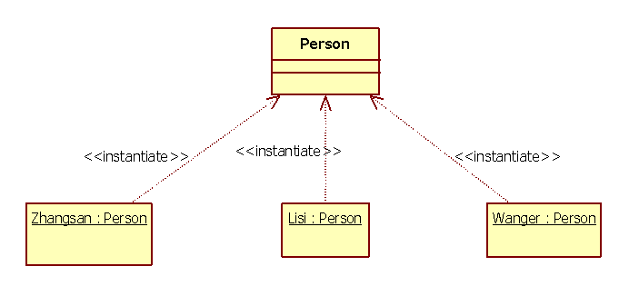
§4.3 对象
  §4.3.1 创建对象
类的定义相当于一个“模子”，说明一个类类型变量也称为创建一个对象，这个对象就像是拿着模子复制的一个副本，程序中使用的就是这样的一个个对象。
《Java程序设计》电子教案

Slide 22
§4.3 对象
  §4.3.1 创建对象
1．对象的声明
一般格式：类的名字 对象名字；例如
People zhangPing;
2.为声明的对象分配内存
zhangPing=new People();
Example4_1
class XiyoujiRenwu {
float height,weight;
String head, ear,hand,foot, mouth;
void speak(String s) {
System.out.println(s);
}
}
public class Example4_1 {
public static void main(String args[]) {
XiyoujiRenwu zhubajie; //声明对象
zhubajie=new XiyoujiRenwu(); //为对象分配内存，使用new 运算符和默认的构造方法
}
}
《Java程序设计》电子教案

Slide 23
§4.3 对象
  §4.3.1 创建对象
Example4_2
class Point {
int x,y;
Point(int a,int b) {
x=a;
y=b;
}
}
public class Example4_2 {
public static void main(String args[]) {
Point point1,point2; //声明对象point1和point2
point1=new Point(10,10); //为对象分配内存，使用 new 和类中的构造方法
point2=new Point(23,35); //为对象分配内存，使用 new 和类中的构造方法
}
}
《Java程序设计》电子教案

Slide 24

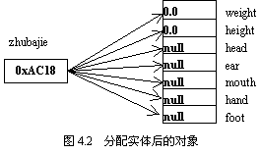
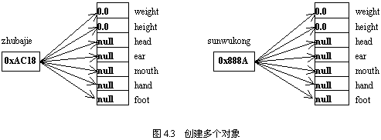
§4.3 对象
  §4.3.1 创建对象
3．对象的内存模型
（1）声明对象时的内存模型
XiyoujiRenwu zhubajie
（2）对象分配内存后的内存模型
zhubajie=new XiyoujiRenwu();
注： XiyoujiRenwu zhubajie=new XiyoujiRenwu();
4．创建多个不同的对象
zhubajie=new XiyoujiRenwu();
sunwukong=new XiyoujiRenwu();

Slide 25
  §4.3.2 使用对象
1．使用运算符“.”， 对象操作自己的变量（对象的属性）
对象.变量
2．使用运算符“.”,对象调用类中的方法（对象的功能）
对象.方法
XiyoujiRenwu.java
//负责创建对象类
public class XiyoujiRenwu {
PersonName name;
float height,weight;
String head;
void speak(String s) {
if(name==PersonName.八戒){
head="美男头";
}
else if(name==PersonName.悟空){
head="美女头";
}
System.out.println(s);
}
}
例4.3
PersonName.java
//枚举类型
public enum PersonName {
唐僧,悟空,八戒,沙僧
}

Slide 26
  例4.3 应用程序主类-对象改变属性、产生的行为
public class Example4_3 {
public static void main(String args[]) {
XiyoujiRenwu zhubajie,sunwukong;//声明对象
zhubajie=new XiyoujiRenwu();//为对象分配内存,使用new 运算符和默认的构造方法
sunwukong=new XiyoujiRenwu();
zhubajie.name=PersonName.八戒; //对象zhubajie给自己的变量赋值
zhubajie.height=1.83f;
zhubajie.weight=86f;
zhubajie.head="猪头";
sunwukong.name=PersonName.悟空; //对象sunwukong给自己的变量赋值
sunwukong.height=1.66f;
sunwukong.weight=1000f;
sunwukong.head="猴头";
System.out.println(zhubajie.name+"的身高："+zhubajie.height);
System.out.println(zhubajie.name+"的体重："+zhubajie.weight);
System.out.println(zhubajie.name+"的头："+zhubajie.head);
System.out.println(sunwukong.name+"的身高："+sunwukong.height);
System.out.println(sunwukong.name+"的体重："+sunwukong.weight);
System.out.println(sunwukong.name+"的头："+sunwukong.head);
zhubajie.speak(zhubajie.name+"我想娶媳妇"); //对象调用方法
System.out.println(zhubajie.name+"现在的头："+zhubajie.head);
sunwukong.speak(sunwukong.name+"我重"+
sunwukong.weight+"公斤，想骗八戒背我"); //对象调用方法
System.out.println(sunwukong.name+"现在的头："+sunwukong.head);
}
}
八戒的身高：1.83
八戒的体重：86.0
八戒的头：猪头
悟空的身高：1.66
悟空的体重：1000.0
悟空的头：猴头
八戒我想娶媳妇
八戒现在的头：美男头
悟空我重1000.0公斤，想骗八戒背我
悟空现在的头：美女头
《Java程序设计》电子教案

Slide 27
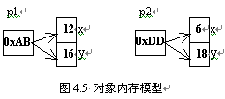
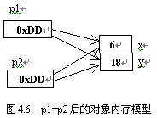
  §4.3.3 对象的引用和实体
当用类创建一个对象时，类中的成员变量在堆中分配内存空间，这些内存空间称作该对象的实体或对象的变量，而栈中存放着对象引用。
Point p1=new Point(12,16);
Point p2=new Point(6,18);
一个类创建的两个对象，如果具有相同的引用，那么就具有完全相同的实体。
p1=p2;
《Java程序设计》电子教案

Slide 28
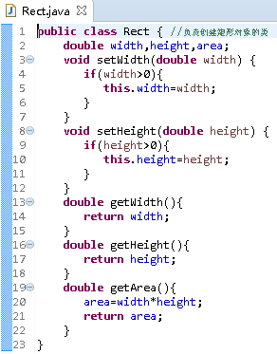
§4.4 参数传值
  §4.4.1 基本数据类型参数的传值
方法调用时，参数要实例化。对于基本数据类型的参数，向该参数传递的值的级别不可以高于该参数的级别 。
例4.4 基本数据类型的传值
《Java程序设计》电子教案

Slide 29
例4.4 基本数据类型参数的传值
public class Example4_4 {
public static void main(String args[]) {
Rect rect=new Rect();
double w=12.76,h=25.28;
rect.setWidth(w);
rect.setHeight(h);
System.out.println("矩形对象的宽："+rect.getWidth()+" 高："+rect.getHeight());
System.out.println("矩形的面积："+rect.getArea());
System.out.println("更改向对象的方法参数传递值的w,h变量的值为100和256");
w=100;
h=256;
System.out.println("矩形对象的宽："+rect.getWidth()+" 高："+rect.getHeight());
}
}
矩形对象的宽：12.76 高：25.28
矩形的面积：322.57280000000003
更改向对象的方法参数传递值的w,h变量的值为100和256
矩形对象的宽：12.76 高：25.28
《Java程序设计》电子教案

Slide 30
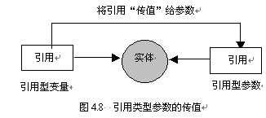
  §4.4.2 引用类型参数的传值
当参数是引用类型时，“传值”传递的是变量中存放的“引用”，而不是变量所引用的实体。
例4.5 向参数传递对象的引用
《Java程序设计》电子教案

Slide 31
public class Circle {
double radius;
Circle(double r) {
radius=r;
}
double getArea() {
return 3.14*radius*radius;
}
void setRadius(double r) {
radius=r;
}
double getRadius() {
return radius;
}
}
public class Circular {
Circle bottom;
double height;
Circular(Circle c,double h) { //圆锥构造方法，将Circle类的实例的引用传递给bottom
bottom = c;
height = h;
}
double getVolme() {
return bottom.getArea()*height/3.0;
}
double getBottomRadius() {
return bottom.getRadius();
}
public void setBottomRadius(double r){
bottom.setRadius(r);
}
}
《Java程序设计》电子教案

Slide 32
public class Example4_5 {
public static void main(String args[]) {
Circle circle=new Circle(10); //【代码1】
System.out.println("main方法中circle的引用:"+circle);
System.out.println("main方法中circle的半径"+circle.getRadius());
Circular circular=new Circular(circle,20); //【代码2】
System.out.println("circular圆锥的bottom的引用:"+circular.bottom);
System.out.println("圆锥的bottom的半径:"+circular.getBottomRadius());
System.out.println("圆锥的体积:"+circular.getVolme());
double r=8888;
System.out.println("圆锥更改底圆bottom的半径:"+r);
circular.setBottomRadius(r); //【代码3】
System.out.println("圆锥的bottom的半径:"+circular.getBottomRadius());
System.out.println("圆锥的体积:"+circular.getVolme());
System.out.println("main方法中circle的半径:"+circle.getRadius());
System.out.println("main方法中circle的引用将发生变化");
circle=new Circle(1000); //重新创建circle 【代码4】
System.out.println("现在main方法中circle的引用:"+circle);
System.out.println("main方法中circle的半径:"+circle.getRadius());
System.out.println("但是不影响circular圆锥的bottom的引用");
System.out.println("circular圆锥的bottom的引用:"+circular.bottom);
System.out.println("圆锥的bottom的半径:"+circular.getBottomRadius());
}
}
main方法中circle的引用:Circle@1db9742
main方法中circle的半径10.0
circular圆锥的bottom的引用:Circle@1db9742
圆锥的bottom的半径:10.0
圆锥的体积:2093.3333333333335
圆锥更改底圆bottom的半径:8888.0
圆锥的bottom的半径:8888.0
圆锥的体积:1.6536609877333333E9
main方法中circle的半径:8888.0
main方法中circle的引用将发生变化
现在main方法中circle的引用:Circle@106d69c
main方法中circle的半径:1000.0
但是不影响circular圆锥的bottom的引用
circular圆锥的bottom的引用:Circle@1db9742
圆锥的bottom的半径:8888.0
《Java程序设计》电子教案

Slide 33
  §4.4.3 可变参数
可变参数是指在声明方法时不给出参数列表中从某项直至最后一项参数的名字和个数，但这些参数的类型必须相同。可变参数使用“…”表示若干个参数。适用于参数个数不确定，类型确定的情况，java把可变参数当做数组处理。注意：可变参数必须位于最后一项。
例如： public void f(int ... x)
例4.6 计算若干参数的平均数
//Computer.java
public class Computer {
public double getResult(double a,int ... x) {
double result=0;
int sum=0;
for(int i=0;i<x.length;i++) { //隐含创建一个数组
sum=sum+x[i];
}
result=a*sum;
return result;
}
}
《Java程序设计》电子教案

Slide 34
例4.6 使用可变参数运行效果
public class Example4_6 {
public static void main(String args[]) {
Computer computer=new Computer();
double result=computer.getResult(1.0/3,10,20,30); //“参数代表”x代表了3个参数
System.out.println("10,20,30 的平均数:"+result);
result=computer.getResult(1.0/6,66,12,5,89,2,51); //“参数代表”x代表了6个参数
System.out.println("66,12,5,89,2,51 的平均数:"+result);
}
}
10,20,30 的平均数:20.0
66,12,5,89,2,51 的平均数:37.5
《Java程序设计》电子教案

Slide 35
  §4.4.4 有理数的类封装
面向对象编程核心思想之一就是将数据和对数据的操作封装在一起。
1．Rational（有理数）类
2．用Rational对象做运算
Rational.java
MainClass.java
《Java程序设计》电子教案

Slide 36
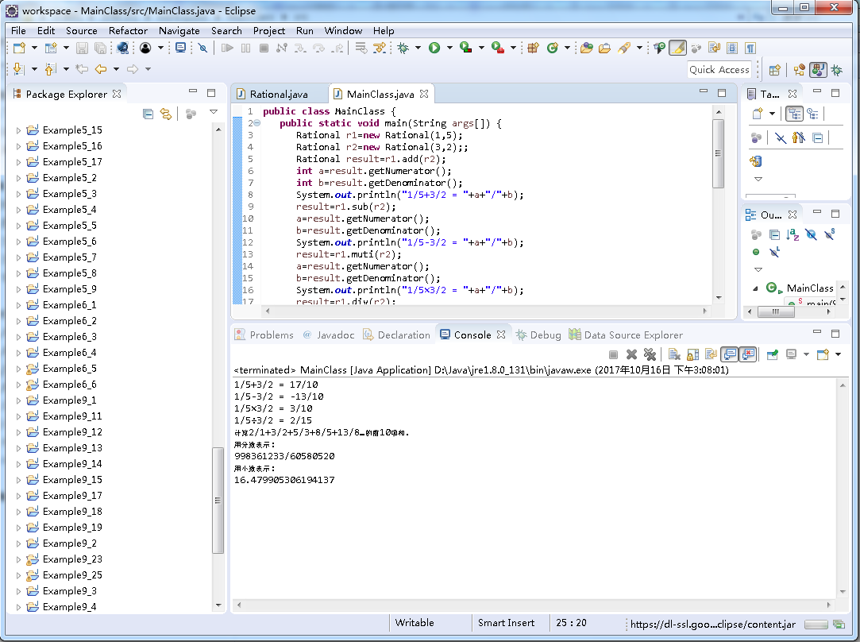
  §4.4.4 有理数的类封装-演示
《Java程序设计》电子教案

Slide 37
§4.5 对象的组合-演示
一个类可以把对象作为自己的成员变量，如果用这样的类创建对象，那么该对象中就会有其它对象，也就是说该对象将其他对象作为自己的组成部分，或者说该对象是由几个对象组合而成。
例4.7 4个类，分成4个源文件
《Java程序设计》电子教案

Slide 38
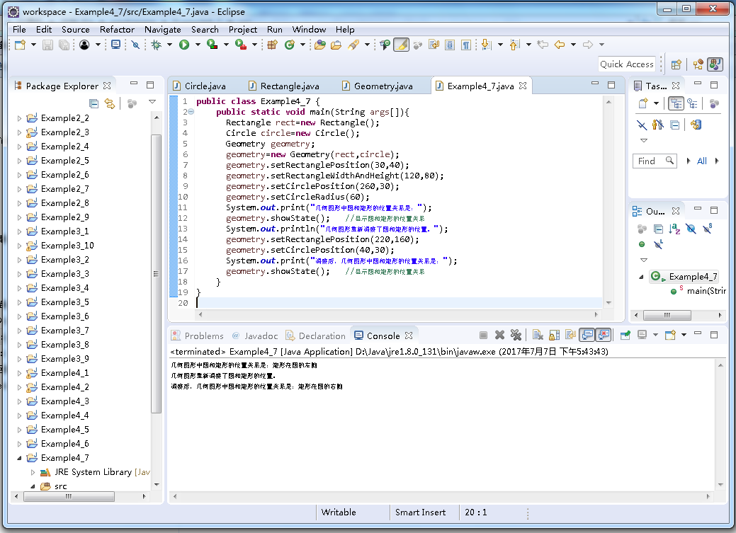
例4.7 圆和矩形组合的对象
《Java程序设计》电子教案

Slide 39
§4.6 static关键字
用static 修饰的变量 类变量
没有用static 修饰的变量 实例变量
方法声明中用static 修饰的方法—类方法
方法声明中不用static 修饰的方法—实例方法
《Java程序设计》电子教案

Slide 40
  §4.6.1 实例变量和类变量的区别
如果类中有类变量，那么所有对象的这个类变量都分配给相同的一处内存，改变其中一个对象的这个类变量会影响其它对象的这个类变量。也就是说对象共享类变量。
例4.8 梯形共享下底
//Lader.java
public class Lader {
double 上底,高;
static double 下底; //类变量
void 设置上底(double a) {
上底 = a;
}
void 设置下底(double b) {
下底 = b;
}
double 获取上底() {
return 上底;
}
double 获取下底() {
return 下底;
}
}
《Java程序设计》电子教案

Slide 41
例4.8 梯形共享下底
public class Example4_8 {
public static void main(String args[]) {
Lader.下底=100; //Lader的字节码被加载到内存,通过类名操作类变量
Lader laderOne=new Lader();
Lader laderTwo=new Lader();
laderOne.设置上底(28);
laderTwo.设置上底(66);
System.out.println("laderOne的上底:"+laderOne.获取上底());
System.out.println("laderOne的下底:"+laderOne.获取下底());
System.out.println("laderTwo的上底:"+laderTwo.获取上底());
System.out.println("laderTwo的下底:"+laderTwo.获取下底());
}
}
laderOne的上底:28.0
laderOne的下底:100.0
laderTwo的上底:66.0
laderTwo的下底:100.0
《Java程序设计》电子教案

Slide 42
  §4.6.2 实例方法和类方法的区别
当用类创建对象后，类中的实例方法才分配入口地址，从而实例方法可以被类创建的任何对象调用执行。
对于类中的类方法，在该类被加载到内存时，就分配了相应的入口地址。
例4.9
class A {
int x,y,z;
static int getContinueSum(int start,int end) {
int sum=0;
for(int i=start;i<=end;i++) {
sum=sum+i;
}
return sum;
}
}
public class Example4_9 {
public static void main(String args[]) {
int result=A.getContinueSum(0,100);
System.out.println(result);
}
}
输出：5050

Slide 43
§4.7 this 关键字
this是Java的一个关键字，表示某个对象。this可以出现在实例方法和构造方法中，但不可以出现在类方法中。
  this关键字主要有三个应用：
  (1)this调用本类中的属性，也就是类中的成员变量；
  (2)this调用本类中的其他方法；
  (3)this调用本类中的其他构造方法，调用时要放在构造方法的首行。
《Java程序设计》电子教案

Slide 44
  §4.7.1 在构造方法中使用this
this关键字出现在类的构造方法中时，代表使用该构造方法所创建的对象。
例4.10
布什有2只手2条腿
public class People{
int leg,hand;
String name;
People(String s){
name=s;
this.init(); //可以省略this，即将this.init();写成init();
}
void init(){
leg=2;
hand=2;
System.out.println(name+"有"+hand+"只手"+leg+"条腿");
}
public static void main(String args[]){
People boshi=new People("布什"); //当调用构造方法People创建boshi时，其中的this就是对象boshi
}
}
《Java程序设计》电子教案

Slide 45
  §4.7.2 在实例方法中使用this
当this关键字出现实例方法中时，代表正在调用该方法的当前对象。
当实例成员变量在实例方法中出现时，默认的格式是：
this.成员变量。
当static成员变量在实例方法中出现时，默认的格式是：
类名.成员变量。
Class A {
int x;
static int y;
void f() {
this.x=100;
A.y=200;
}
}
//注：方法调用类似

Slide 46
§4.8 包
包是Java语言提供的一种区别类名字命名空间的机制，它是类的一种文件组织和管理方式、是一组功能相似或相关的类或接口的集合。
包名的目的是有效的区分名字相同的类。
包的作用
  把功能相似或相关的类或接口组织在同一个包中，方便类的查找和使用。
  如同文件夹一样，包也采用了树形目录的存储方式。同一个包中的类名字是不同的，不同的包中的类的名字是可以相同的，当同时调用两个不同包中相同类名的类时，应该加上包名加以区别。因此，包可以避免名字冲突。
  包也限定了访问权限，拥有包访问权限的类才能访问某个包中的类。
《Java程序设计》电子教案

Slide 47
  §4.8.1 包语句
通过关键字package声明包语句,一般格式为：
package 包名;
一个.java文件中可以有一个public类和多个非public类，如果要将这些类组织在一个包当中，则在.java文件中除注释以外的第一行使用关键字package即可实现。当需要调用此包中的类时，可以使用关键字import导入。在定义包的时候，应注意几点:
  1 为了使包名保持唯一性，包名通常采用小写、按倒写互联网址的形式进行定义。如:edu.hfut.www表示包文件放置的文件路径为edu/hfut/www。
  2 在进行命名包时，应该避免使用与系统发生冲突的名字，如java.lang、java.swing等。
《Java程序设计》电子教案

Slide 48
  §4.8.2 有包名的类的存储目录
程序如果使用了包语句，例如：
package tom.jiafei;
那么存储文件的目录结构中必须包含有如下的结构
…\tom\jiafei
如：
c:\1000\tom\jiafei
并且要将源文件编译得到的类的字节码文件保存在目录c:\1000\tom\jiafei中（源文件可以任意存放）。
《Java程序设计》电子教案

Slide 49
  §4.8.3 运行有包名的主类
如果主类的包名是tom.jiafei，那么主类的字节码一定存放在…\tom\jiafei目录中，运行时必须到tom\jiafei的上一层（即tom的父目录）目录中去运行主类。
假设tom\jiafei的上一层目录是1000，那么，必须如下格式来运行：
C:\1000\java tom.jiafei.主类名
注：主类名是：“包名.主类名”
例4.11
package tom.jiafei;
public class Student{
int number;
Student(int n){
number=n;
}
void speak(){
System.out.println("Student类的包名是tom.jiafei,我的学号："+number);
}
}
《Java程序设计》电子教案

Slide 50
例4.11 运行有包名的主类
package tom.jiafei;
public class Example4_11 {
public static void main(String args[]){
Student stu=new Student(10201);
stu.speak();
System.out.println("主类的包名也是tom.jiafei");
}
}
Student类的包名是tom.jiafei,我的学号：10201
主类的包名也是tom.jiafei
《Java程序设计》电子教案

Slide 51
§4.9 import 语句
一个类可能需要另一个类声明的对象作为自己的成员或方法中的局部变量，如果这两个类在同一个包中，当然没有问题。如果一个类想要使用和它不在一个包中的类，要使用import语句可完成此功能。
在 Java 源文件中 import 语句应位于 package 语句之后，所有类的定义之前，可以没有，也可以有多条，其语法格式为：
import package1[.package2…].(classname|*);
Java 运行时环境将到 CLASSPATH + package1.[package2…]路径下寻找并载入相应的字节码文件 classname.class。“*”号为通配符，代表所有的类。也就是说 import 语句为编译器指明了寻找类的途径。
《Java程序设计》电子教案

Slide 52
  §4.9.1 引入类库中的类
如果用户需要类库中的类就必须使用import语句， 如：
import java.util.Date;
例4.12
import java.util.Date;
public class Example4_12 {
public static void main(String args[]) {
Date date=new Date();
System.out.println("本地机器的时间:");
System.out.println(date);
}
}
本地机器的时间:
Sat Jul 08 09:04:47 GMT+08:00 2017
《Java程序设计》电子教案

Slide 53
  §4.9.2 引入自定义包中的类
用户程序可以使用tom.jiafei包中的类，即使用非类库中有包名的类，也要使用import语句，如：
import tom.jiafei.*;
例4.13， 例4.14见下页
《Java程序设计》电子教案

Slide 54
例4.13 Triangle.java包含一个Triangle类
package tom.jiafei;
public class Triangle {
double sideA,sideB,sideC;
boolean isTriange;
public Triangle(double a,double b,double c) {
sideA=a;
sideB=b;
sideC=c;
if(a+b>c&&a+c>b&&c+b>a) {
isTriange=true;
}
else {
isTriange=false;
}
}
public void 计算面积() {
if(isTriange) {
double p=(sideA+sideB+sideC)/2.0;
double area=Math.sqrt(p*(p-sideA)*(p-sideB)*(p-sideC)) ;
System.out.println("是一个三角形,面积是:"+area);
}
else {
System.out.println("不是一个三角形,不能计算面积");
}
}
public void 修改三边(double a,double b,double c) {
sideA=a;
sideB=b;
sideC=c;
if(a+b>c&&a+c>b&&c+b>a) {
isTriange=true;
}
else {
isTriange=false;
}
}
}
《Java程序设计》电子教案

Slide 55
例4.14 引入自定义包tom.jiafei中类创建三角形
import tom.jiafei.Triangle;
public class Example4_14 {
public static void main(String args[]) {
Triangle tri=new Triangle(12,-3,100);
tri.计算面积();
tri.修改三边(3,4,5);
tri.计算面积();
}
}
不是一个三角形,不能计算面积
是一个三角形,面积是:6.0
《Java程序设计》电子教案

Slide 56
  §4.9.3 使用无包名的类
如果一个类想使用无名包中的类，只要将这个无包名的类的字节码和当前类保存在同一目录中即可。
例4.15
//A.java
public class A {
public void hello() {
System.out.println("你好");
}
}
//Example4_15.java
public class Example4_15 {
public static void main(String args[]) {
A a=new A();
a.hello();
}
}
你好
《Java程序设计》电子教案

Slide 57
  §4.9.4 避免类名混淆
1．区分无包名和有包名的类
如果想同时使用tom.jiafei包中的A类和无名包中的A类，就不能省略包名，例如：
A a1=new A();
tom.jiafei.A a2=new tom.jiafei.A();
2．区分有包名的类
如果一个源文件引入了两个包中同名的类，那么在使用该类时，不允许省略包名，比如：
tom.jiafei.A bird=new tom.jiafei.A();
sun.com.A goat=new sun.com.A();
《Java程序设计》电子教案

Slide 58
§4.10 访问权限
Java语言中有4中访问修饰符:friendly(默认)、private、public和protected，都是Java的关键字，用来修饰成员变量或方法。
public ：能被所有的类(接口、成员)访问。
protected：只能被本类、同一个包中的类访问；如果在其他包中被访问，则必须是该成员所属类的子类。
private：成员变量和方法都只能在定义它的类中被访问，其他类都访问不到。对成员变量的进行获取和更改，一般用get()，set() 的public 方法。实现Java面向对象的封装思想。
friendly（缺省）：访问权限与protected相似，但修饰类成员时不同包中的子类不能访问。
《Java程序设计》电子教案

Slide 59
  §4.10.1 私有变量和私有方法
用关键字private修饰的成员变量和方法称为私有变量和私有方法。
对于私有成员变量或方法，只有在本类中创建该类的对象时，这个对象才能访问自己的私有成员变量和类中的私有方法。
例4.16,例4.17
《Java程序设计》电子教案

Slide 60
例4.16
class AAA {
private int money;
private int getMoney() {
return money;
}
public static void main(String args[]) {
AAA exa=new AAA(); //对象exa在AAA类中
exa.money=3000;
int m=exa.getMoney();
System.out.println("money="+m);
}
}
money=3000
《Java程序设计》电子教案

Slide 61
例4.17 通过方法访问private变量
public class Student{
private int age;
public void setAge(int age){
if(age>=7&&age<=28){
this.age=age;
}
}
public int getAge(){
return age;
}
}
public class Example4_17 {
public static void main(String args[]) {
Student zhang=new Student();
Student geng=new Student();
zhang.setAge(23);
System.out.println("zhang的年龄："+zhang.getAge());
geng.setAge(25);
//zhang.age=23;或geng.age=25都是非法的，因为zhang和geng已经不在Student类中
System.out.println("geng的年龄："+geng.getAge());
}
}
输出：zhang的年龄：23
geng的年龄：25
《Java程序设计》电子教案

Slide 62
  §4.10.2 共有变量和共有方法
用public修饰的成员变量和方法被称为共有变量和共有方法 。
    class Tom {
    public float weight;
    public float f(float a,float b) {
    return a+b;
    }
    }
在任何一个类中用类Tom 创建了一个对象后，该对象能访问自己的public变量和类中的public方法（也可以通过类名来操作l类成员变量、类方法） 。
class Jerry{
void g() {
Tom cat = new Tom();
cat.weight=23f; //合法
float sum=cat.f(3,4); //合法
}
}
《Java程序设计》电子教案

Slide 63
  §4.10.3 友好变量和友好方法
不用private、public、protected修饰符的成员变量和方法称为友好变量和友好方法。
class Tom {
float weight;
float f(float a,float b) {
return a+b;
}
}
当在另外一个类中用类Tom 创建了一个对象后，如果这个类与Tom类在同一个包中，那么该对象能访问自己的友好变量和友好方法。
在任何一个与Tom同一包中的类中，也可以通过Tom类的类名访问Tom类的类友好成员变量和类友好方法。
class Jerry{
void g() {
Tom cat = new Tom();
cat.weight=23f; //合法
float sum=cat.f(3,4); //合法
}
}
《Java程序设计》电子教案

Slide 64
  §4.10.4 受保护的成员变量和方法
用protected修饰的成员变量和方法被称为受保护的成员变量和受保护的方法 。例如：同一包中的类
class Tom {
protected float weight;
protected float f(float a,float b) {
return a+b;
}
}
class Jerry{
void g() {
Tom cat = new Tom();
cat.weight=23f; //合法
float sum=cat.f(3,4); //合法
}
}
《Java程序设计》电子教案

Slide 65
  §4.10.5 public类与友好类
类声明时，如果在关键字class前面加上public关键字，就称这样的类是一个public 类 。
可以在任何另外一个类中，使用public类创建对象。
如果一个类不加public修饰，这样的类被称作友好类。
在另外一个类中使用友好类创建对象时，要保证它们是在同一包中。
《Java程序设计》电子教案

Slide 66
限定访问权限的修饰符比较
类型 | 无修饰符 | private | protected | public
同一类 | 是 | 是 | 是 | 是
同一包中的子类 | 是 | 否 | 是 | 是
同一包中的非子类 | 是 | 否 | 是 | 是
不同包中的子类 | 否 | 否 | 是 | 是
不同包中的非子类 | 否 | 否 | 否 | 是
《Java程序设计》电子教案

Slide 67
§4.11 基本类型的类包装
Java的基本数据类型包括：byte、int、short、long、float、double、char。
Java提供了基本数据类型相关的类，实现了对基本数据类型的封装。
这些类分别是：Byte、Integer、Short、Long、Float、Double和Character类。这些类在java.lang包中。
《Java程序设计》电子教案

Slide 68
  §4.11.1 Double和Float类
Double类和Float类实现了对double和float基本型数据的类包装。
Double类的构造方法：Double(double num)
Float类的构造方法： Float(float num)
Double对象调用doubleValue()方法可以返回该对象含有的double型数据。
Float对象调用floatValue()方法可以返回该对象含有的float型数据。
《Java程序设计》电子教案

Slide 69
  §4.11.2 Byte、Short 、Integer、Long类
上述个类的构造方法分别 ：
Byte(byte num)
Short(short num)
Integer(int num)
Long(long num)
Byte、Short、Integer和Long对象分别调用
byteValue ()、shortValue()、intValue()和longValue ()方法返回该对象含有的基本型数据。
《Java程序设计》电子教案

Slide 70
  §4.11.3 Character类
Character类实现了对char基本型数据的类包装。
Character类的构造方法：Character(char c)
Character类中的一些常用类方法：
public static boolean isDigit(char ch) 如果ch是数字字符方法返回 true,否则返回false。
public static boolean isLetter(char ch) 如果ch是字母方法返回 true，否则返回false。
public static boolean isLetterOrDigit(char ch) 如果ch是数字字符或字母方法返回 true，否则返回false。
public static boolean isLowerCase(char ch) 如果ch是小写字母方法返回 true，否则返回false。
public static boolean isUpperCase(char ch) 如果ch是大写字母方法返回 true，否则返回false。
public static char toLowerCase(char ch) 返回ch的小写形式。
public static char toUpperCase(char ch) 返回ch的大写形式。
public static boolean isSpaceChar(char ch) 如果ch是空格返回true。
《Java程序设计》电子教案

Slide 71
例4.15 大小写转换
public class Example4_18 {
public static void main(String args[ ]) {
char a[]={'a','b','c','D','E','F'};
for(int i=0;i<a.length;i++) {
if(Character.isLowerCase(a[i])) {
a[i]=Character.toUpperCase(a[i]);
}
else if(Character.isUpperCase(a[i])) {
a[i]=Character.toLowerCase(a[i]);
}
}
for(int i=0;i<a.length;i++) {
System.out.print(" "+a[i]);
}
}
}
输出：A B C d e f
《Java程序设计》电子教案

Slide 72
  §4.11.4 自动装箱与拆箱
所谓自动装箱就是允许把一个基本数据类型的值直接赋值给基本数据类型相对应的类的实例，例如：
Integer number=100;
自动拆箱就是允许把基本数据类型相对应的类的实例直接赋值给相应的基本数据类型变量或把基本数据类型相对应的类的实例当作相应的基本数据类型来使用，例如：number是一个Integer对象，那么允许：
int x=number+number;
例4.19
《Java程序设计》电子教案

Slide 73
§4.12 反编译和文档生成器
  §4.12.1 javap反编译
JDK提供的反编译器javap.exe可以将字节码反编译为源码，查看源码类中的public方法名字和public成员变量的名字，例如：
javap java.util.Date
《Java程序设计》电子教案

Slide 74
  §4.12.2 javadoc制作文档
使用JDK提供的javadoc.exe可以制做源文件的html格式文档。
假设D：\test有源文件Example.java，用
javadoc Example.java
生成Example.java的html格式文挡。
例4.20
《Java程序设计》电子教案

Slide 75
§4.13 jar文件
可以使用jar.exe命令把一些类的字节码文件压缩成一个jar文件，然后将这个jar文件存放到Java运行环境的扩展中，即将该jar文件存放在JDK安装目录的jre\lib\ext文件夹中。这样，Java应用程序就可以使用这个jar文件中的类来创建对象了。
（1）有包名的类:TestOne和TestTwo类的包名为moon.star
◆首先编写一个清单文件：hello.mf（Manifestfiles）保存到C:\1000目录中
Manifest-Version: 1.0
Class: moon.start.TestOne moon.star.TestTwo
Created-By: 1.6
◆ jar命令
C:\1000\jar cfm Jerry.jar hello.mf moon\star\TestOne.class moon\star\TestTwo.class
（2）无包名的类: TestOne和TestTwo类没有包名
◆只需将TestOne.java和TestTwo保存到C:\1000 中、编译得到字节码文件
◆将（1）中清单文件中类的包名去掉后保存到c:\1000中。
◆使用jar命令： C:\1000\jar cfm Jerry.jar hello.mf TestOne.class TestTwo.class
《Java程序设计》电子教案

Slide 76
§4.14 小结
1. 类是组成Java源文件的基本元素,一个源文件是有若干个类组成的。
2. 类体可以有两种重要的成员：成员变量和方法。
3. 成员变量分为实例变量和类变量。类变量被该类的所有对象共享；不同对象的实例变量互不相同。
4. 除构造方法外,其它方法分为实例方法和类方法。类方法不仅可以由该类的对象调用,也可以用类名调用；而实例方法必须由对象来调用。
《Java程序设计》电子教案

Slide 77
5．实例方法既可以操作实例变量也可以操作类变量，当对象调用实例方法时，方法中的成员变量就是指分配给该对象的成员变量，其中的实例变量和其它对象的不相同，即占有不同的内存空间；而类变量和其它对象的相同，即占有相的内存空间。类方法只能操作类变量，当对象调用类方法时，方法中的成员变量一定都是类变量，也就是说该对象和所有的对象共享类变量。
6．在编写Java源文件时，可以使用import语句引入有包名的类；也可以使用静态导入引入有包名类的类变量。
7．对象访问自己的变量以及调用方法受访问权限的限制。
《Java程序设计》电子教案

Slide 78
随堂作业
1、 下列关于变量的叙述哪个是错的？（ ）
A. 实例变量是类的成员变量。
B. 在方法中定义的局部变量在该方法被执行时创建。
C. 实例变量用关键字static声明。
D. 局部变量在使用前必须被初始化。
2、在Java语言中，下列哪个包是编译器自动导入的？（ ）
A. java.applet B. java.lang
C. java.io D. java.awt
《Java程序设计》电子教案

Slide 79
随堂作业(续)
3、编程题
定义一个“点”(Point)类用来表示三维空间中的点，类体的成员变量x,y,z分别表示三维空间的坐标。类体中具有如下成员方法的定义：
  构造方法Point（）可以生成具有特定坐标的点对象。
  setX()， setY()， setZ()为可以设置三个坐标的方法。
  getDistance()为可以计算该点距离原点距离平方的方法。
《Java程序设计》电子教案

Slide 80
课后作业
P105-111：习题4 1-4
《Java程序设计》电子教案

